Slide 1
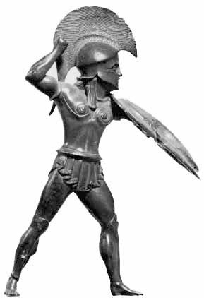
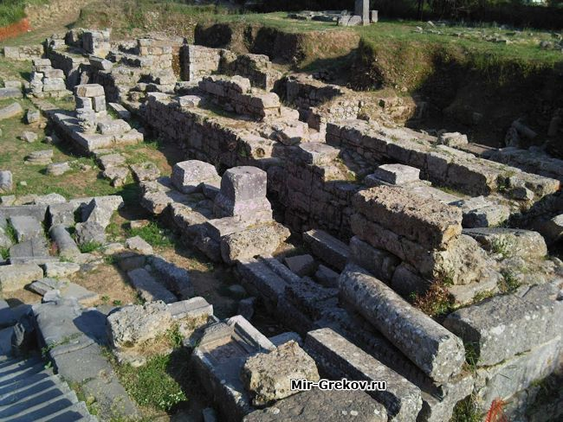
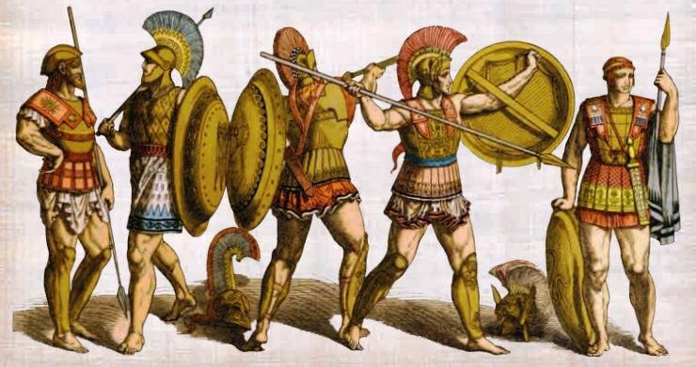
«Уся Греція стоїть на двох ногах, однією ногою є Афінська, а інша - Спартанська держава»
Σπάρτη

Slide 2
С п а р т а
Мета уроку : - ознайомити учнів з виникненням та особливостями
державного устрою Спарти;
- пояснити сутність суспільного життя спартанців;
- розкрити особливості спартранського виховання та
побуту мешканців півдня півострова Пелопоннес;
- удосконалити навички порівняння однотипних явищ;
- установити причинно - наслідкових зв’язків;
- формувати вміння висловлювати власну думку.
Очікувані результати -
Після цього уроку учні зможуть: - показувати на карті Лаконіку;
- застосовувати та пояснювати на
прикладах поняття «спартанське виховання»;
- визначати особливості розвитку Спарти, а також
причини, що їх зумовили.

Slide 3
Історичний диктант
І варіант
1. В якій області на півночі Греції розташована Аттика?
2. Що знаходилось в центрі Афін на високому пагорбі?
3. Як називався орган влади, який складався з представників родової знаті і був основним органом влади?
4. На скільки частин було поділено афінське суспільство після реформи 594 року до н.е.?
5. В який спосіб обирали афіняни членів суду присяжних?
6. Хто у 560 році до н.е. захопив владу в Афінах і став правити одноосібно?
7. Який перший архонт поділив Афінський поліс на 10-ть округів?
8. На кого не розповсюджувалась афінська демократія?
ІІ варіант
1. Скільки кілометрів відділяло Афіни від моря?
2. Яку назву мала торгівельна площа в Греції?
3. Як звали афінського політика до якого звернулися афіняни під час громадянського конфлікту між демосом і аристократією?
4. Назвіть вік, за досягненням якого, громадяни могли брати участь у Народних зборах (після реформи 594 року до н.е.)?
5. Який шлях суспільного розвитку започаткував Солон?
6. Яка система влади встановлена в Аттиці у 560 році до н.е.?
7. Який принцип діяв у стосунках між людьми після тиранії?
8. Кого не допускали до управління країною?

Slide 4
?
?
?
?
?

Slide 5
Відповіді
І варіант
1. гірський
2. Акрополь
3. ареопаг
4. 4
5. жеребом
6. Пісістрат
7. Клісфен
8. раби та метеки
ІІ варіант
1. 5
2. Агора
3. Солон
4. з 20-ти
5. демократія
6. тиранія
7. рівність
8. жінки

Slide 6
План
1. Географічне положення.
2. Виникнення Спартанської держави.
3. Населення Давньої Спарти.
4. Закони царя Лікурга.
5. Державний устрій.
6. Побут спартанців.
7. Спартанська система виховання.

Slide 7
Основні терміни та поняття:
спартіати;
періеки;
ілоти;
ефори;
герусія;
апела;
Лаконіка;
Лакедемон

Slide 8
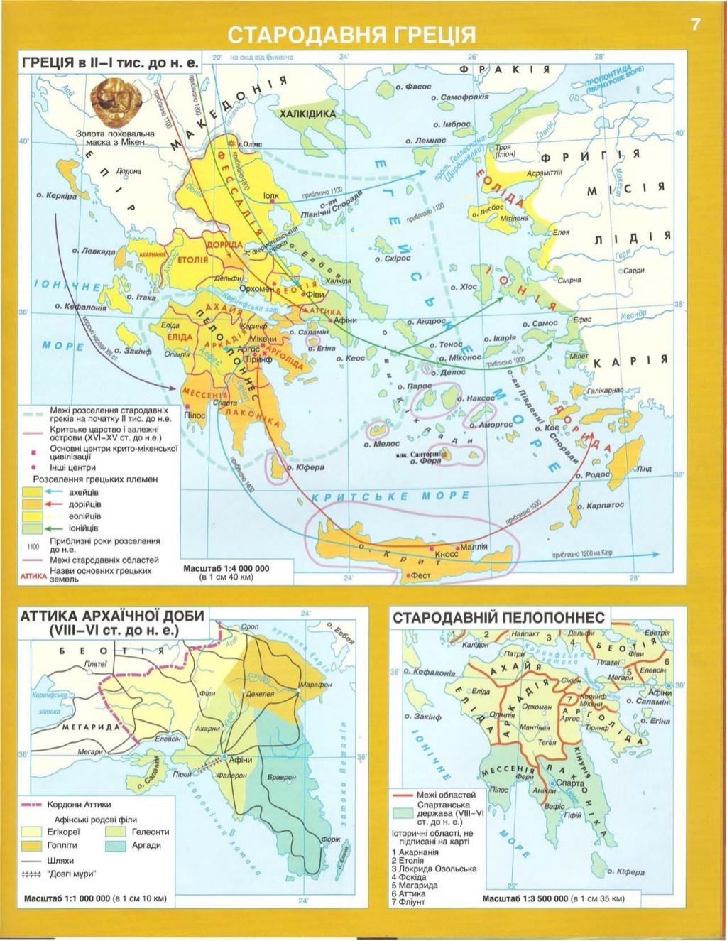

Slide 9
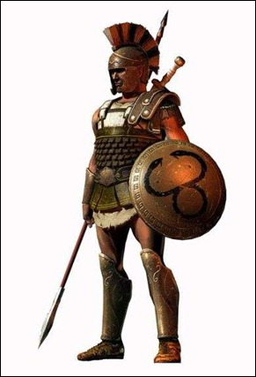
Виникнення Давньої Спарти
Дорійці
у ХІ ст. до н.е.
зруйнували центри Ахейської цивілізації
підкорили ахейців
заснували державу Спарта (об’єднав Лаконіку, Месенію, Кінурію)

Slide 10
Спартіати
Ілоти
Населення Спарти
Періеки

Slide 11
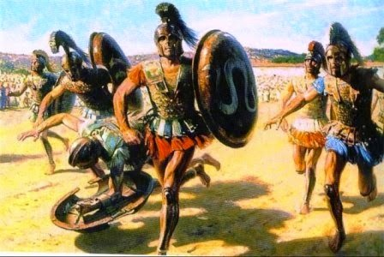
С п а р т і а т и
нащадки дорійців
повноправні громадяни
займалися тільки військовою справою

Slide 12
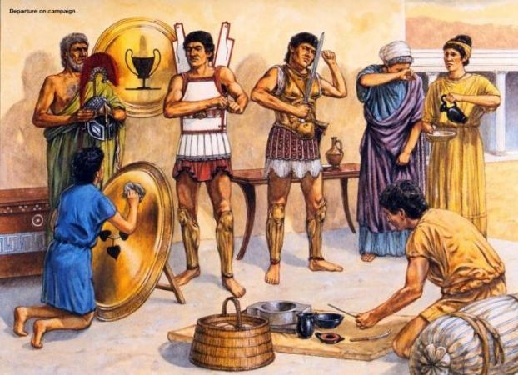
П е р і е к и
в перекладі – “ті, що проживають навколо”;
особисто вільні, але не мали політичних прав;
займалися ремеслом і торгівлею.

Slide 13
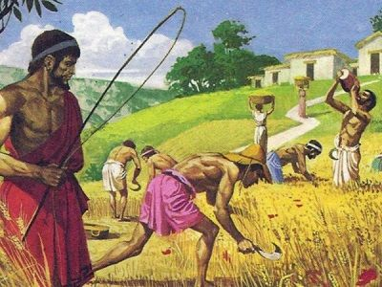
І л о т и
в перекладі – “загарбані” ;
нащадки підкорених ахейців;
раби;
займались землеробством.

Slide 14
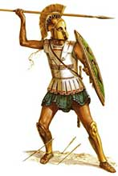
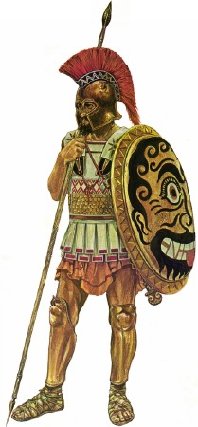
Всі спартіати були ВОЇНАМИ !!!!!!!

Slide 15
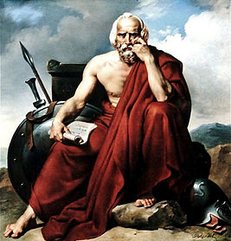
Закони царя Лікурга
VII ст. до н.е.:
заборона розкоші
залізні гроші
спільні трапези
ізоляція від зовнішнього світу

Slide 16
Управління Спартою
Апела – народні збори (дорослі чоловіки)
Два царі (діархи) династій Агіадів і ЕвропонтидівМали велику владу, але зосереджувались на командуванні армією.
Владу передавали у спадщину.
Герусія
рада старійшин
5 ефорів
спостерігали за тим щоб не порушувались закони
Наварх- комадував флотом

Slide 17
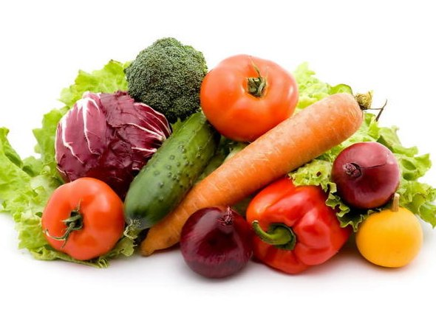
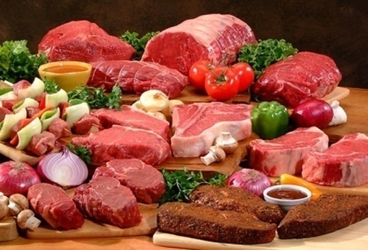
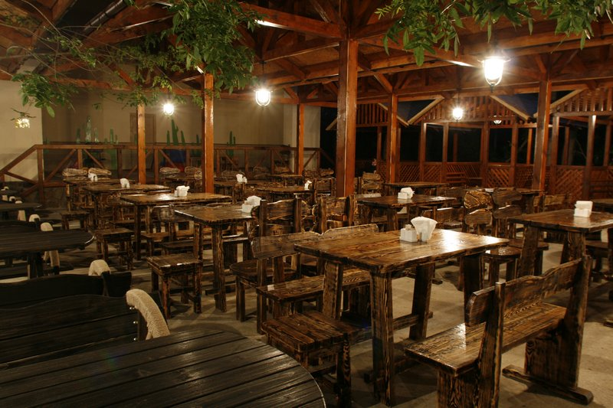
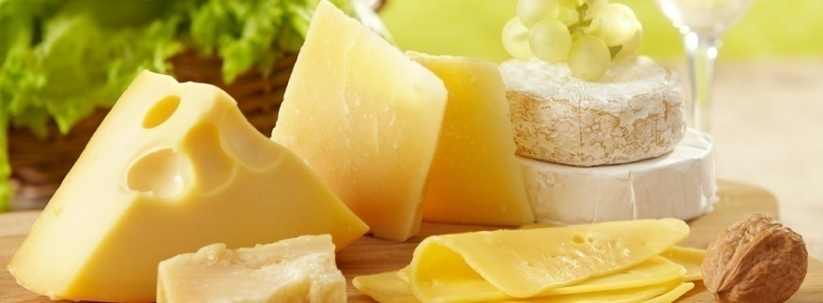
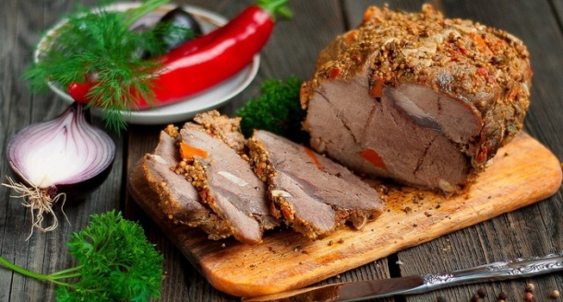
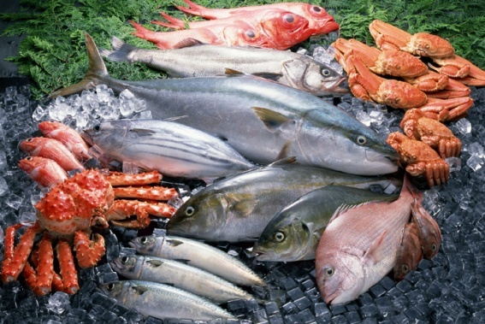
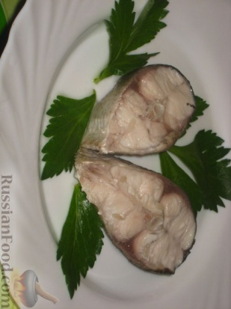
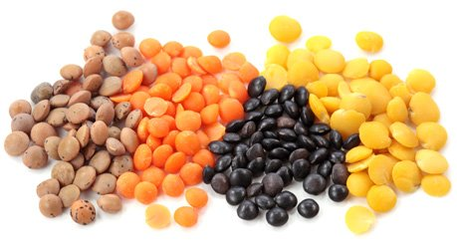
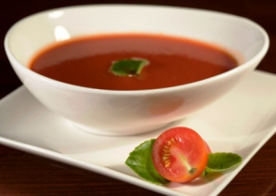
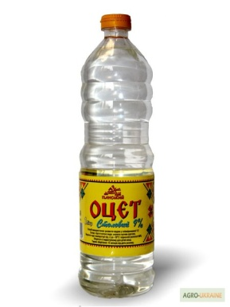
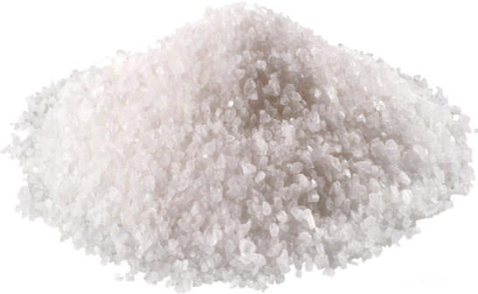
Побут спартанців

Slide 19
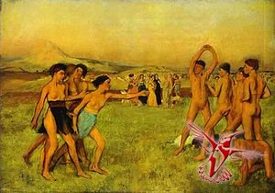
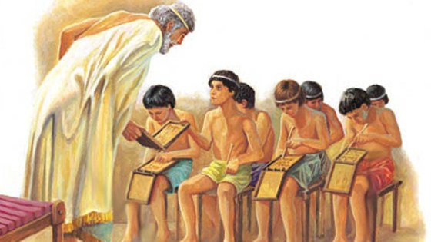
Спартанське виховання
жорстка дисципліна;
непримхливість у побуті;
фізична витривалість;
коротка та чітка мова (така мова називається лаконічною «Прийдіть і візьміть»)

Slide 20
Підведення підсумків
1. Географічне положення.
2. Виникнення Спартанської держави.
3. Населення Давньої Спарти.
4. Закони царя Лікурга.
5. Державний устрій.
6. Побут спартанців.
7. Спартанська система виховання.

Slide 21
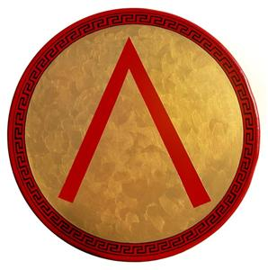
Домашнє завдання
1) § 32, відповідати на питання (усно);
2) підготувати доповідь про будь якого відомого спартанця (царя, полководця, воїна);
3) творче завдання - написати міні-твір на тему “Один день із життя спартанського хлопчика”.

